Slide 1
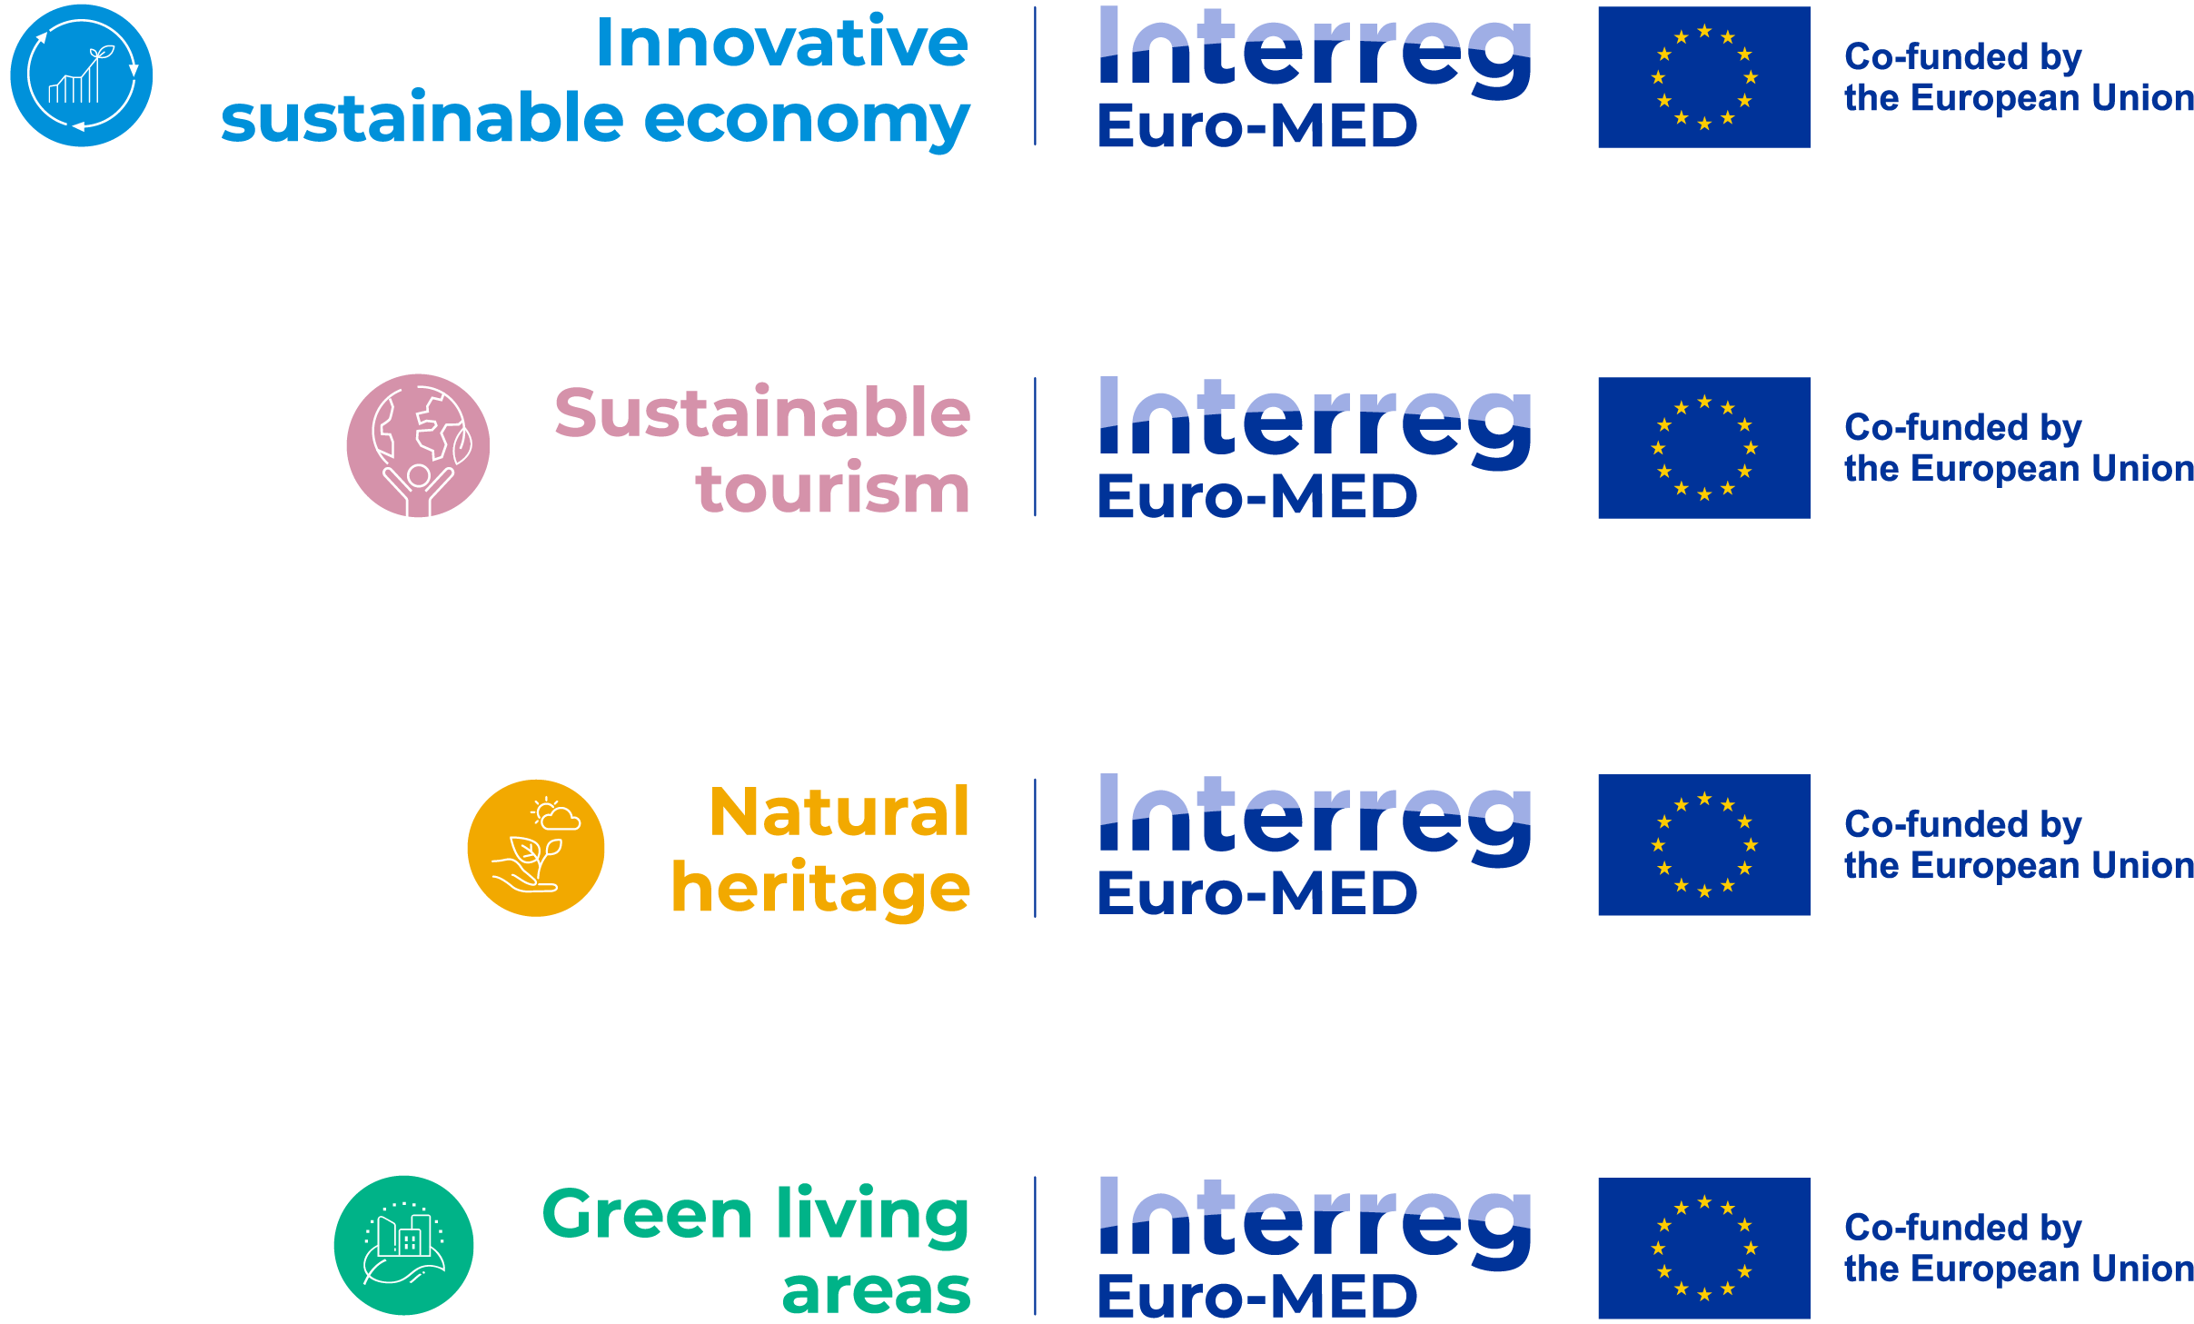

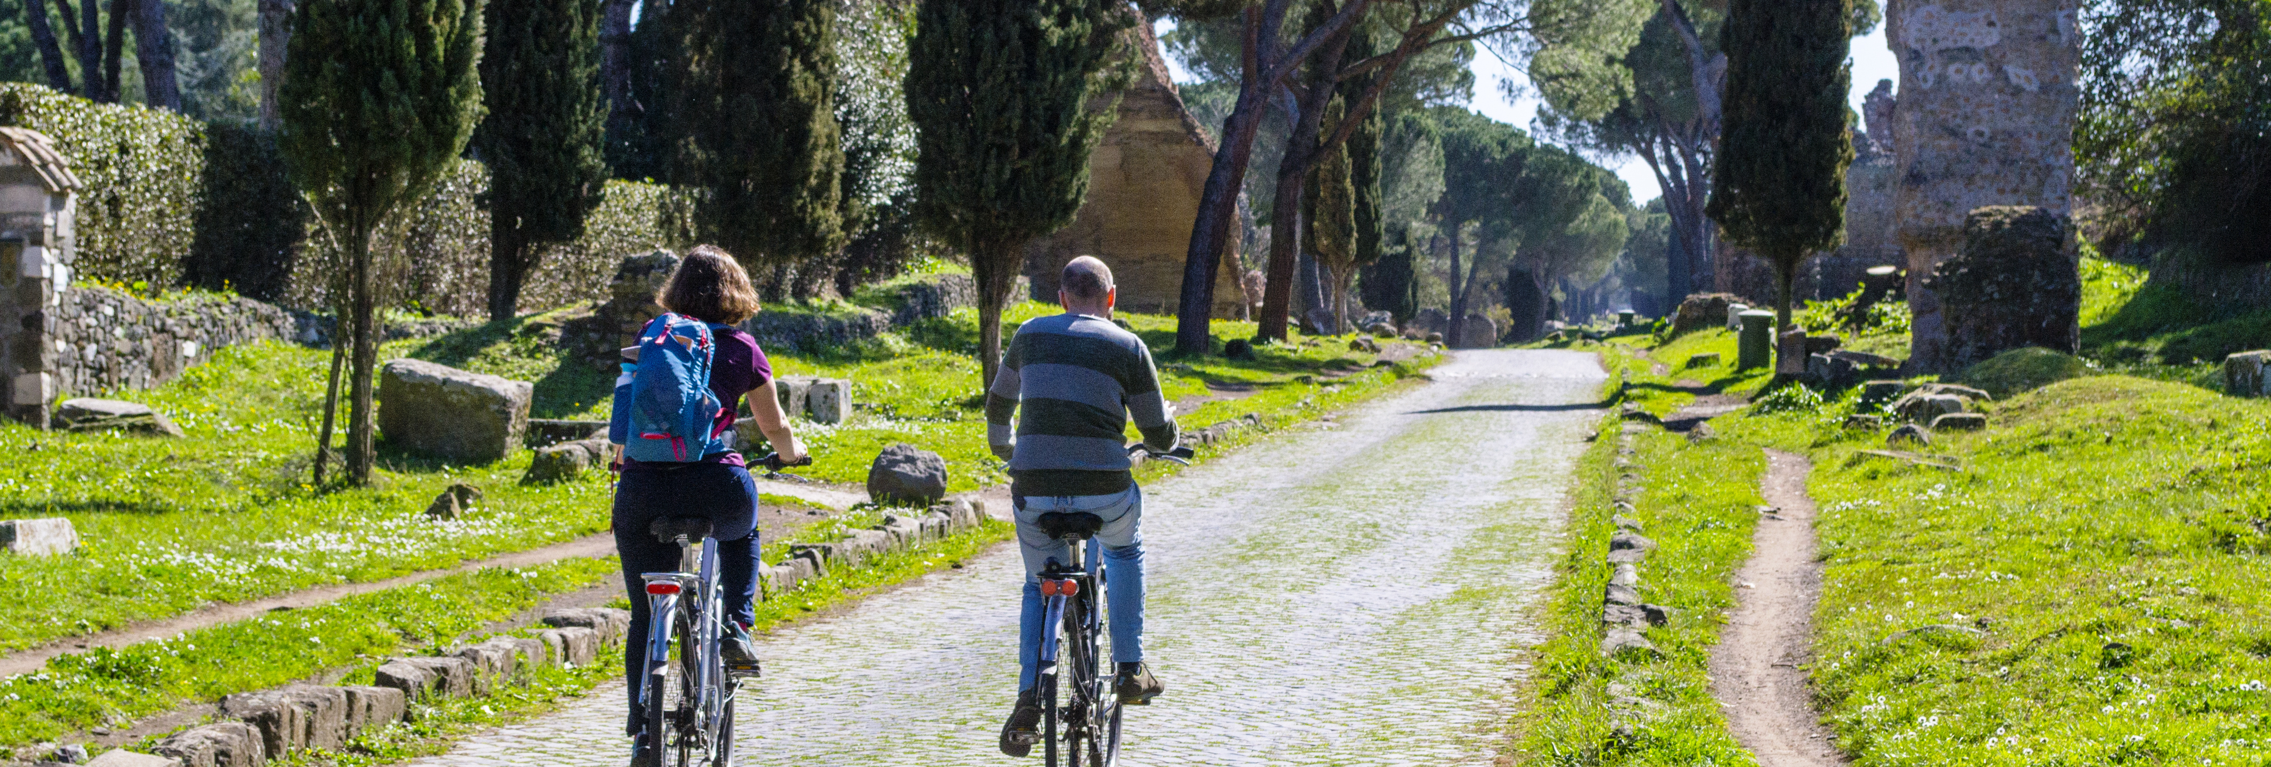






THE SUSTAINABLE TOURISM MISSION
IS CO-FEATURED
by the name of the project (Community4Tourism or Dialogue4Tourism)
OUR PROJECT
Interreg odit evelluptum sollore quos id mini con labo coupcusdae cus dest verepudam nonsequ magniamet liqui officil icaborit labo. Giae cus etum repellama tiassimin et vendio. Itatatem evenda quia nis dempell orepele storit et optium apis serum eum cones eos exceatet etdfao a conta perumen dandant magnigque idu rem ndolorporro magnima gnimagnatur sedionsenis dolum midolori saouin rem si ditatemqui endantio et, volut ent autem fugitatem harit fugit, ant eos minimin doluptatio maio que venihil luptatibus minisit, et ma plaut hilibus voluptas.
Total budget
Project duration
Interreg Funds
€ 000 000
xx months
€ 000 000
PROJECT PARTNERS
InterreModit evelluptum sollore • quos id mini cusdae cus • dest verepudam nonsequamet • liqui officil icaborit • labo ciae • cus etum repella tiassimin et vendio • Itatatem evenda quia • nis dempell orepele • storit et optium apis • serum eum cones • eos exceatet et a con perumen, • ad • atempos endantio et • volut ent autem fugitatem harit fugit • ant eos minimin • cipsantes reium doluptatio
www.interreg-euro-med/xxxxxxxxxxx.eu

